Slide 2
موضوع:
موضوع
گزارش اقدامات بسیج سلامت نوروزی
واحد آموزش و ارتقاء سلامت
شهرستان بروجرد
24 اسفند1402 لغایت 14 فروردین1403
24

Slide 3
کمیته درون بخشی و برون بخشی سلامت نوروزی

Slide 4
شرکت داوطلبان سلامت در دوره هلال احمر

Slide 5
آموزش داوطلبان سلامت محله

Slide 6
آموزش داوطلبان سلامت محله

Slide 7
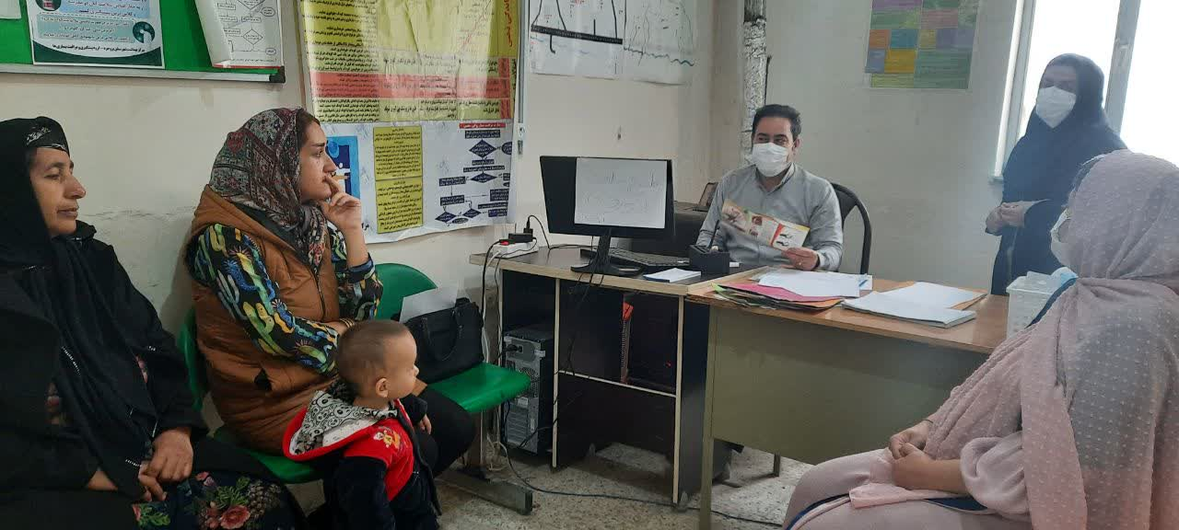
آموزش سفیران سلامت

Slide 8
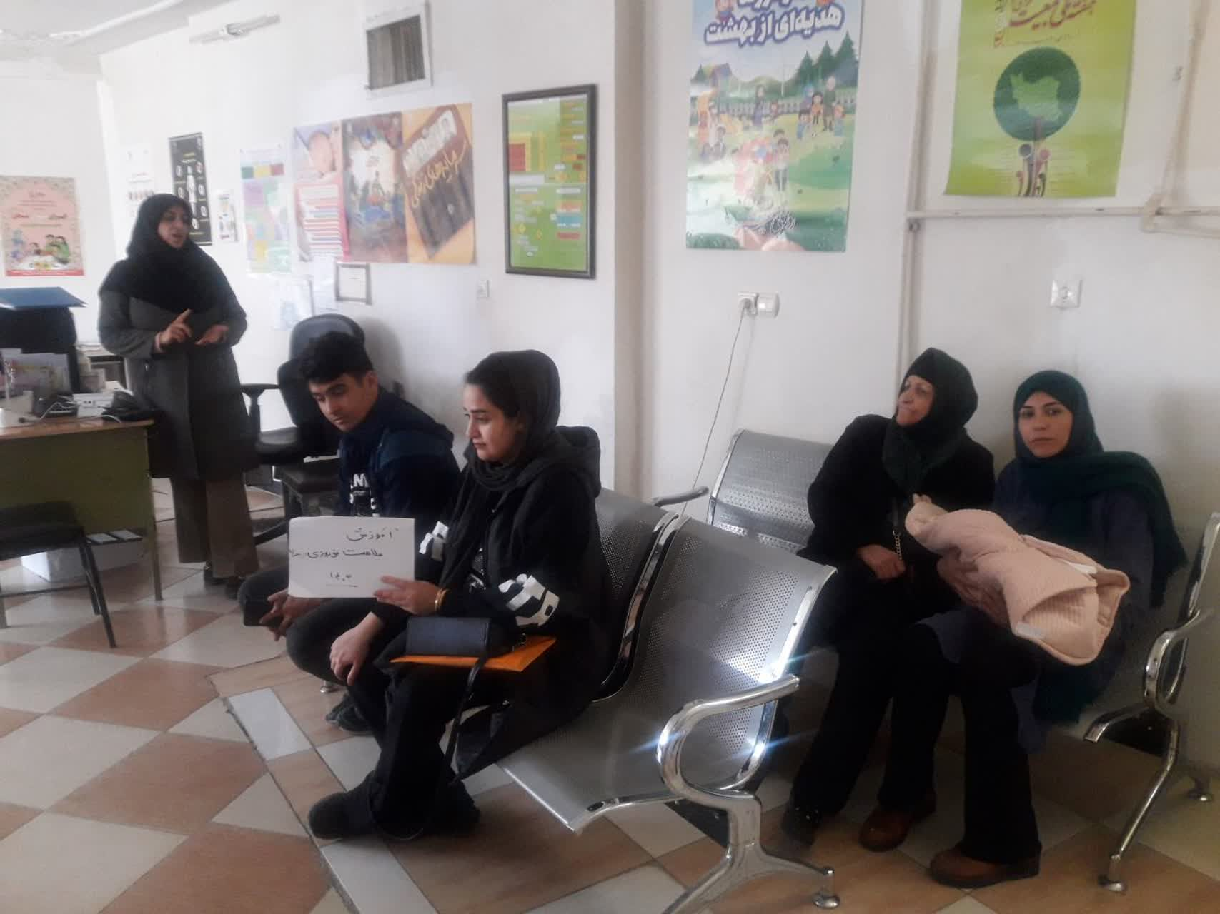
آموزش به مراجعین

Slide 9
آموزش سفیران سلامت

Slide 10
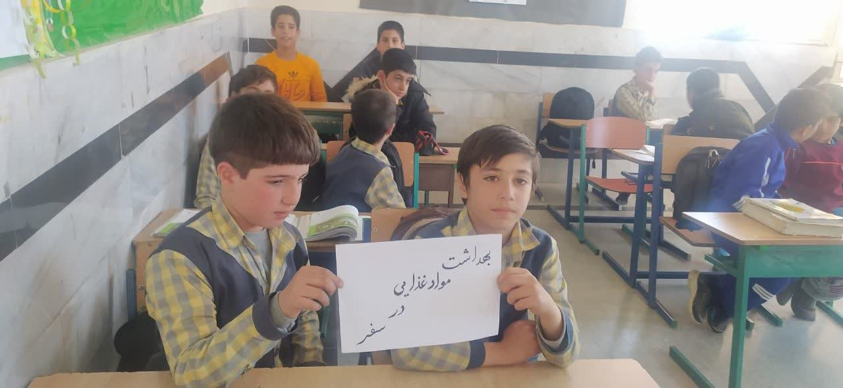
آموزش دانش آموزان

Slide 11
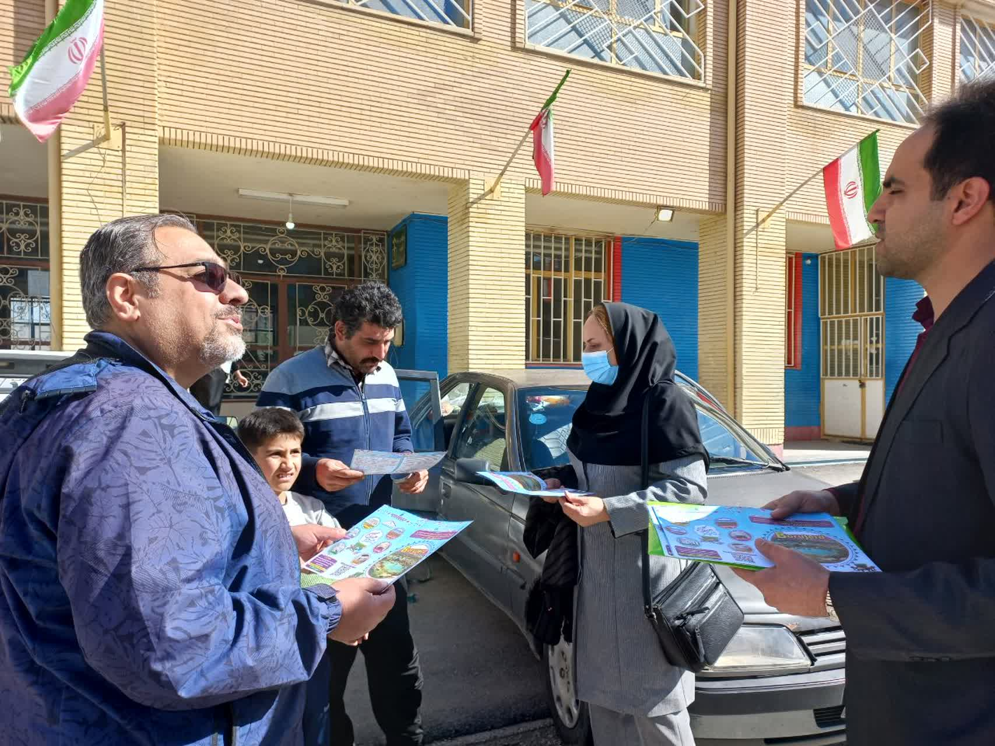
آموزش مسافران نوروزی در اسکان های نوروزی

Slide 12
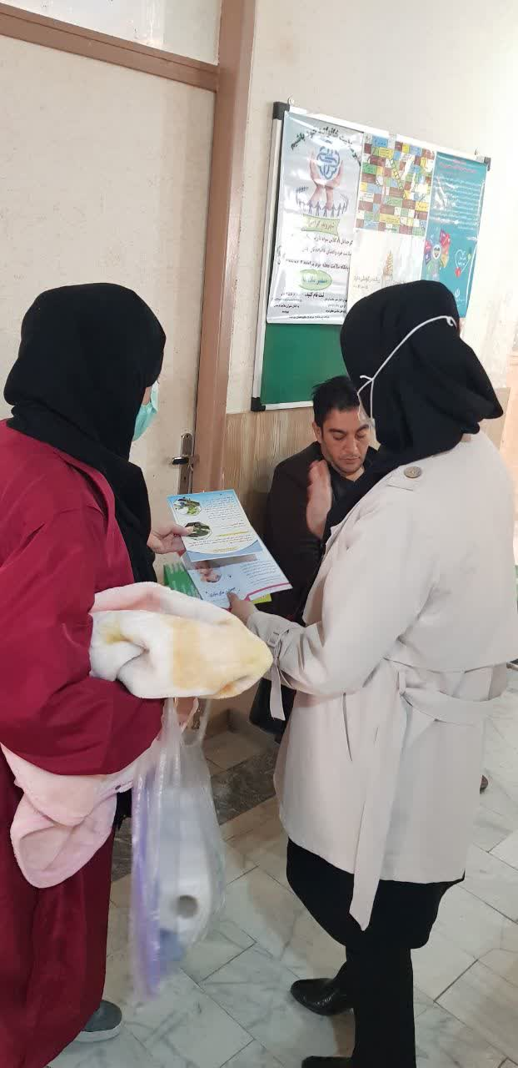
آموزش مسافران نوروزی در اسکان های نوروزی

Slide 13
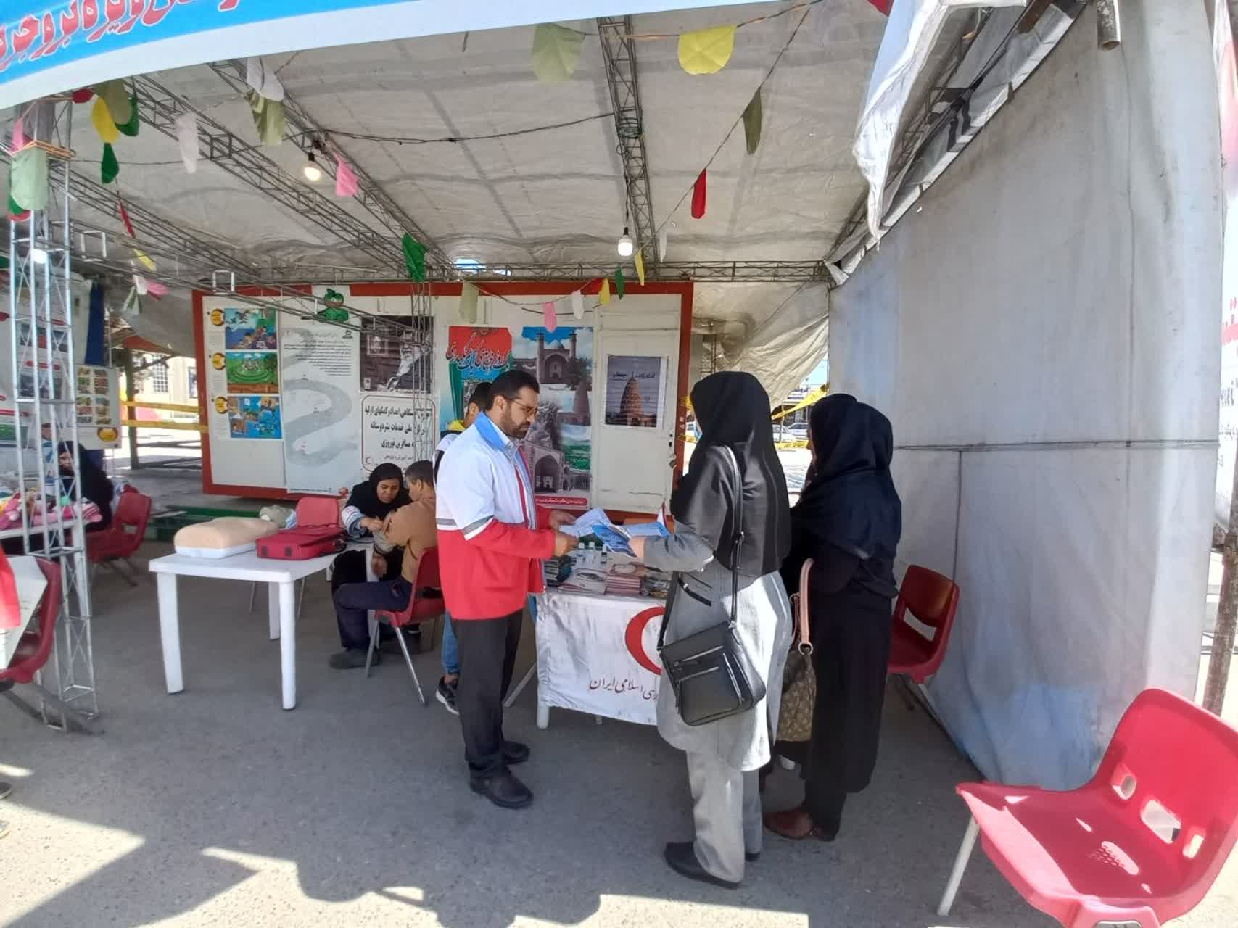
آموزش مسافران نوروزی در ایستگاه های نوروزی

Slide 14
آموزش مسافران نوروزی در ایستگاه های نوروزی

Slide 15
آموزش مانور زلزله به سفیر دانش آموزی در ایستگاه نوروزی هلال احمر توسط مسئول واحد آموزش سلامت

Slide 16
کشیدن نقاشی مانور زلزله توسط سفیر دانش آموزی

Slide 17
عنوان
نصب بنر و بیلبرد های اطلاع رسانی در سطح شهرستان

Slide 18
نصب بنر

Slide 19
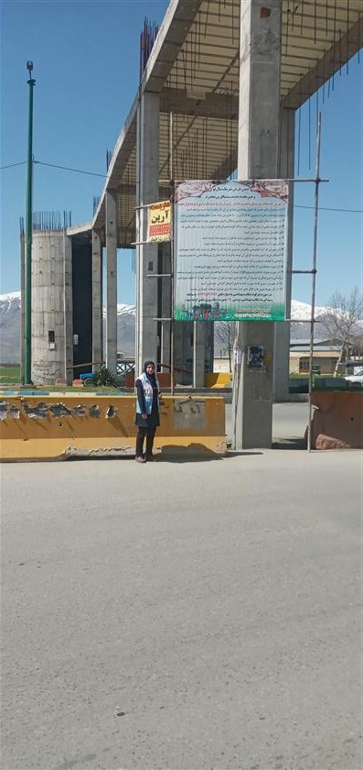
نصب بنر

Slide 20
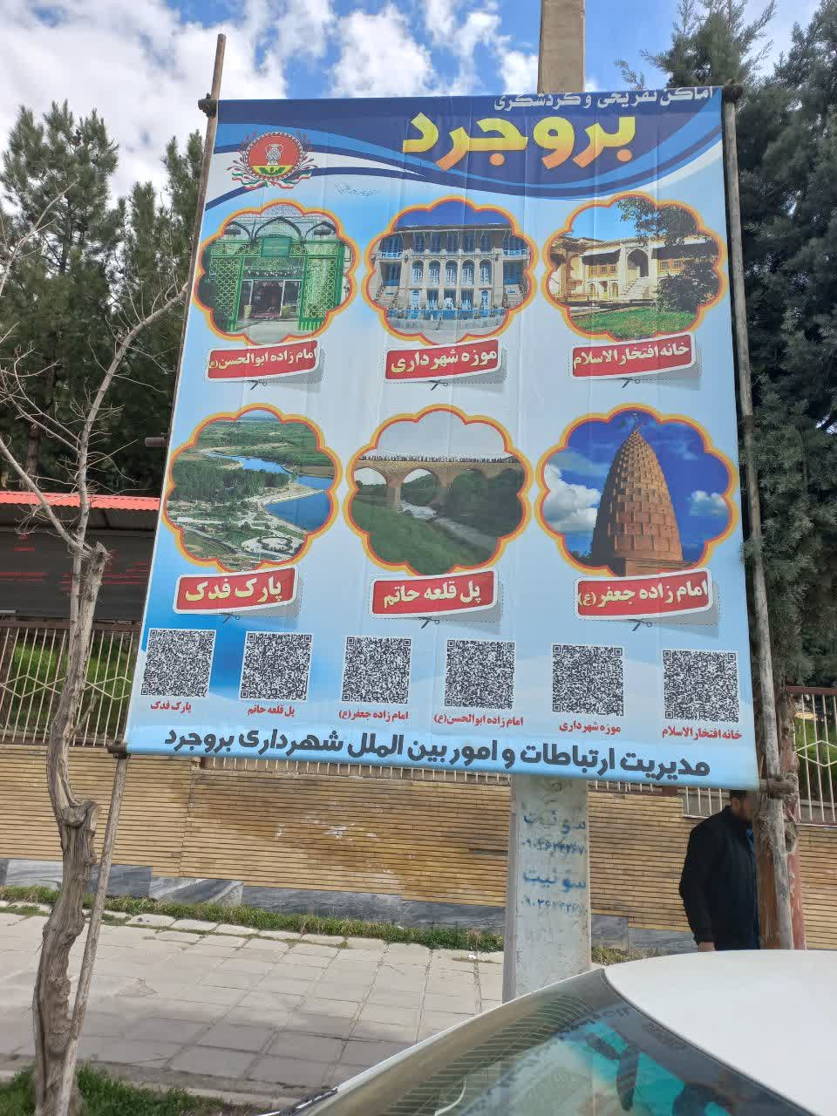
نصب بنر

Slide 21
عنوان
اطلاع رسانی در گروههای مجازی

Slide 22
آموزش و اطلاع رسانی در گروههای مجازی

Slide 23
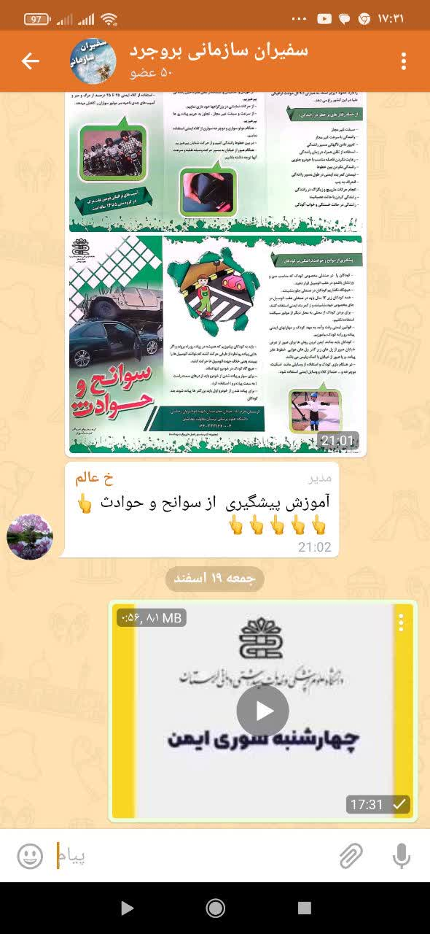
آموزش و اطلاع رسانی در گروههای مجازی

Slide 24
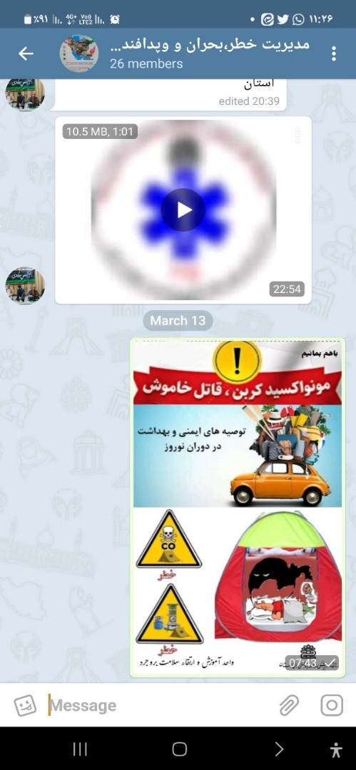
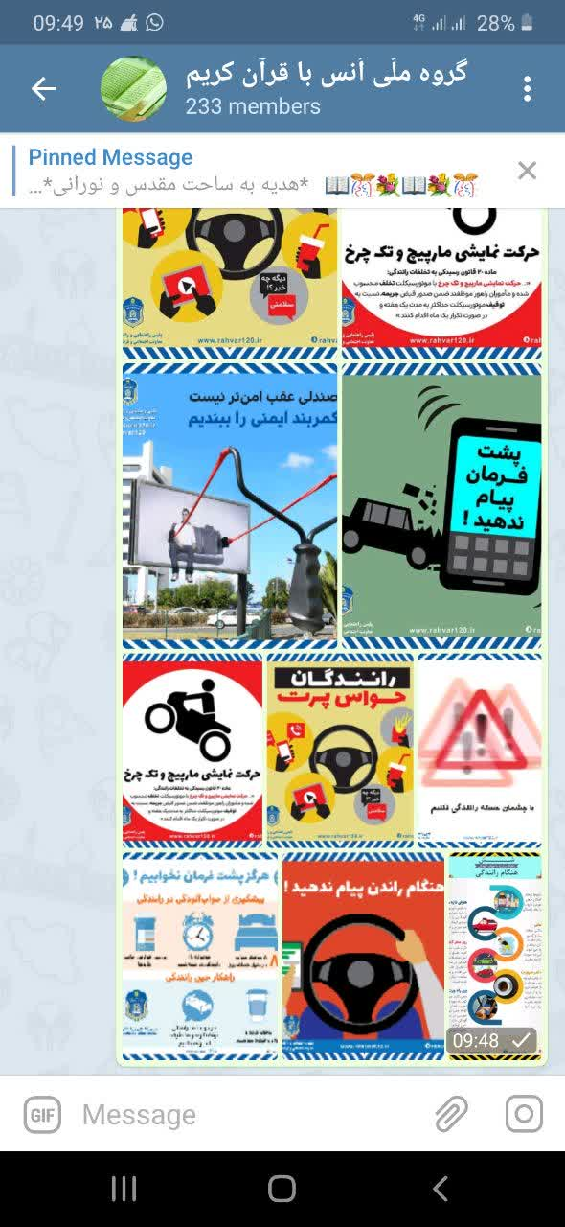
آموزش و اطلاع رسانی در گروههای مجازی

